Slide 1

LĨNH VỰC : PHÁT TRIỂN NHẬN THỨC
Chủ đề: Những con vật đáng yêu
Đề Tài: CON BÒ, CON LỢN
GV: Nguyễn Thị Hợp

Slide 2

NHẬN BIẾT CON BÒ

Slide 3
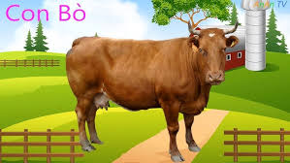

Slide 4

NHẬN BIẾT CON LỢN

Slide 5
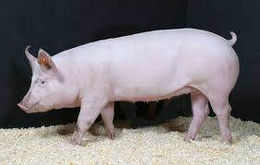

Slide 6

LUYỆN TẬP

Slide 7

Trò chơi: Con gì xuất hiện, con gì biến mất

Slide 8
Trò chơi: Chọn tranh theo hiệu lệnh

Slide 9


